Slide 1
Брейн ринг
8 февраля День
российской науки

Slide 2
Брейн ринг
25 января 1755 года был издан указ об учреждении Московского университета (с 1917 года МГУ). Куратором был назначен Иван Шувалов, который выбрал специально эту дату, чтобы порадовать свою мать в день именин.
Назовите имя матери Шувалова.

Slide 3
Татьяна
25 января Татьянин день – день российских студентов

Slide 4
Брейн ринг
Японию называют страна восходящего солнца, но на самом деле в какой стране солнце восходит раньше чем во всех странах?

Slide 5
Новая Зеландия

Slide 6
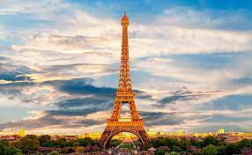
Почему Эйфелева башня летом становится выше на 15 сантиметров?

Slide 7
При повышении температуры воздуха происходит расширение металла.

Slide 8
Кого впервые посвятили в рыцари за научные заслуги?

Slide 9
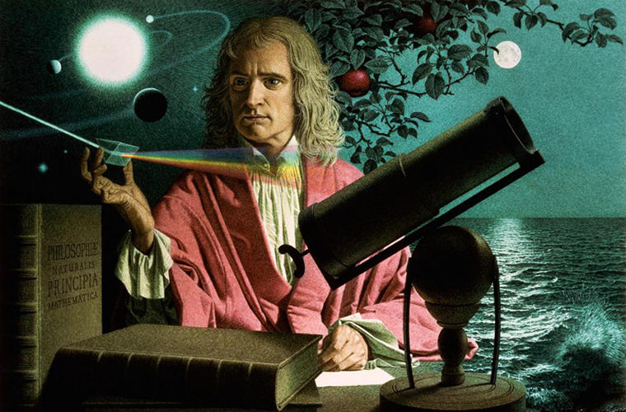
Кого впервые посвятили в рыцари за научные заслуги? Исаак Ньютон

Slide 10
Продолжите шутку от Дмитрия Ивановича Менделеева:
«У настоящего мужчины на первом месте всегда стоит…

Slide 11
Продолжите шутку от Дмитрия Ивановича Менделеева:
«У настоящего мужчины на первом месте всегда стоит ВОДОРОД»

Slide 12
С созданием какого оборудования связано случайное открытие микроволновки?

Slide 13
С созданием какого оборудования связано случайное открытие микроволновки?
РАДАР

Slide 14
В одном городе поставлен памятник лабораторной мыши за вклад в экспериментальную науку. Что она держит в лапках?

Slide 15
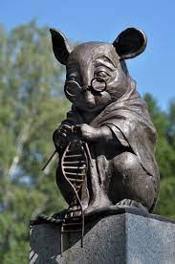
Вяжет молекулу ДНК

Slide 16
Петр Первый хорошо знал адицию, субстракцию, мультипликацию и дивизию.
Сегодня это делает каждый школьник – о чем идет речь?

Slide 17
Петр Первый хорошо знал адицию, субстракцию, мультипликацию и дивизию.
Сегодня это делает каждый школьник – о чем идет речь?
Сложение, вычитание, умножение и деление

Slide 18
12 марта 1896 года Александр Попов впервые продемонстрировал радиотелеграфную установку. Он передал радиограмму содержащую два слова -

Slide 19
12 марта 1896 года Александр Попов впервые продемонстрировал радиотелеграфную установку. Он передал радиограмму содержащую два слова –
ГЕНРИХ ГЕРЦ

Slide 20
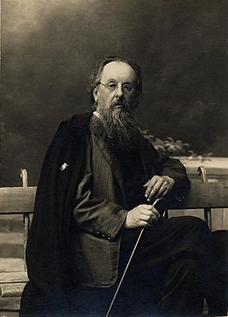
В 1897 году ученый Константин Циолковский предложил идею, которую человечество смогло воплотить только в 1961 году. О чем идет речь?

Slide 21
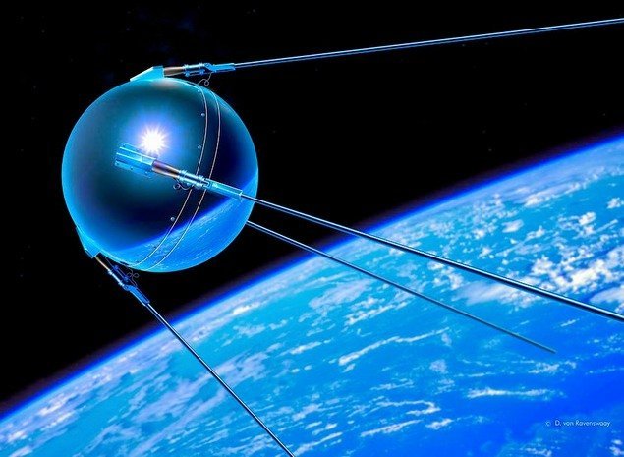
В 1897 году ученый Константин Циолковский предложил идею, которую человечество смогло воплотить только в 1957 году. О чем идет речь?
О полете в космос

